Slide 1
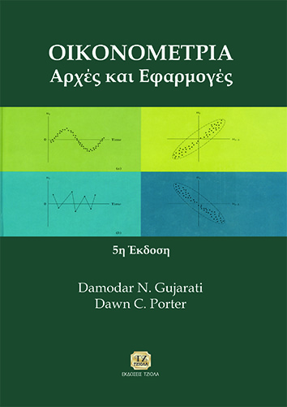
Κεφάλαιο 3
Διμεταβλητό Υπόδειγμα Παλινδρόμησης: Το Πρόβλημα της Εκτίμησης

Slide 2
3.1 Η Μέθοδος των Ελαχίστων Τετραγώνων
Υπενθυμίζεται η διμεταβλητή PRF:
Y_{i} = β₁ + β₂X_{i} + u_{i}
Ωστόσο, όπως επισημάναμε στο Κεφάλαιο 2, η PRF δεν είναι άμεσα παρατηρήσιμη. Μπορούμε να την εκτιμήσουμε από την SRF:
$$Y_{i}={\hat{β}}_{1}+{\hat{β}}_{2}Χ_{i}+{\hat{u}}_{i}$$
$$={\hat{Y}}_{i}+{\hat{u}}_{i}$$
όπου Ŷ_{i} είναι η εκτιμηθείσα (υπό συνθήκη μέση) τιμή της Y_{i}.
Πώς καθορίζεται όμως η ίδια η SRF; Για να το κατανοήσουμε αυτό, ας προχωρήσουμε ως εξής. Κατ’ αρχάς, παρουσιάζουμε την Εξίσωση 2.6.3 ως
$${\hat{u}}_{i}=Y_{i}−{\hat{Y}}_{i}$$
$${=Y}_{i}−{\hat{β}}_{1}−{\hat{β}}_{2}Χ_{i}$$

Slide 3
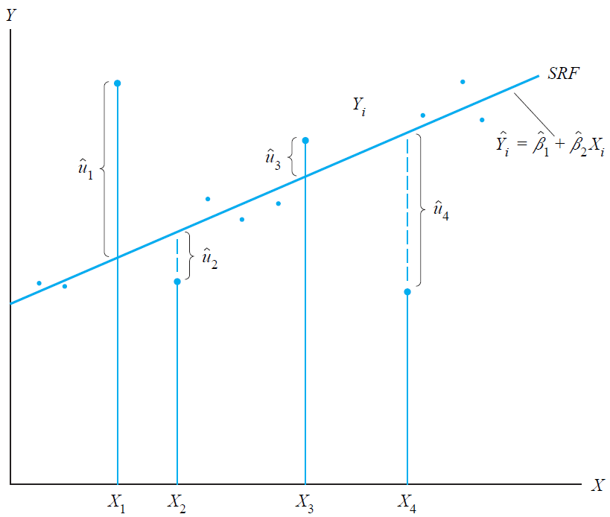
3.1 Η Μέθοδος των Ελαχίστων Τετραγώνων
ΔΙΑΓΡΑΜΜΑ 3.1 Κριτήριο των ελαχίστων τετραγώνων

Slide 4
3.1 Η Μέθοδος των Ελαχίστων Τετραγώνων
Το αλγεβρικό άθροισμα αυτών των καταλοίπων είναι μηδέν παρόλο που τα ${\hat{u}}_{1}$και ${\hat{u}}_{4}$ είναι διάσπαρτα ευρύτερα γύρω από την SRF από ότι τα ${\hat{u}}_{2}$ και ${\hat{u}}_{3}$.
Μπορούμε να αποφύγουμε αυτό το πρόβλημα αν υιοθετήσουμε το κριτήριο των ελαχίστων τετραγώνων, το οποίο ορίζει ότι η SRF μπορεί να καθοριστεί με τέτοιο τρόπο ώστε το
$$\sum{{\hat{u}}_{i}2}=\sum{{{(Y}_{i}−{\hat{Y}}_{i})}^{2}}$$
$$=\sum{{{(Y}_{i}−{\hat{β}}_{1}−{\hat{β}}_{2}Χ_{i})}^{2}}$$
να είναι όσο το δυνατόν μικρότερο, όπου ${\hat{u}}_{i}^{2}$ είναι το τετράγωνο των καταλοίπων.
Τετραγωνίζοντας τα ${\hat{u}}_{i}$, αυτή η μέθοδος δίνει περισσότερη βαρύτητα σε κατάλοιπα όπως τα ${\hat{u}}_{1}$και ${\hat{u}}_{4}$ στο Διάγραμμα 3.1 από ότι στα κατάλοιπα ${\hat{u}}_{2}$ και ${\hat{u}}_{3}$.

Slide 5
3.1 Η Μέθοδος των Ελαχίστων Τετραγώνων
ΠΙΝΑΚΑΣ 3.1 Πειραματικός Προσδιορισμός της SRF

Slide 6
3.1 Η Μέθοδος των Ελαχίστων Τετραγώνων
Η διαδικασία της παραγώγισης δίνει τις παρακάτω εξισώσεις για την εκτίμηση των β₁ και β₂:
$$\sum{Y_{i}}=n{\hat{β}}_{1}+{\hat{β}}_{2}\sum{X_{i}}$$
$$\sum{Y_{i}X_{i}}={\hat{β}}_{1}\sum{X_{i}}+{\hat{β}}_{2}\sum{X_{i}^{2}}$$
όπου n είναι το μέγεθος του δείγματος. Αυτές οι ταυτόχρονες εξισώσεις είναι γνωστές ως κανονικές εξισώσεις (normal equations).

Slide 7
3.1 Η Μέθοδος των Ελαχίστων Τετραγώνων
Λύνοντας τις κανονικές εξισώσεις ταυτόχρονα, έχουμε
$${\hat{β}}_{2}=\frac{n\sum{{X_{i}Y}_{i}−\sum{X_{i}\sum{Y_{i}}}}}{n\sum{X_{i}^{2}}−{(\sum{X_{i}})}^{2}}$$
$$=\frac{\sum{(X_{i}−\overline{X})(Y_{i}−\overline{Y}})}{\sum{{(X_{i}−\overline{X})}^{2}}}$$
$$=\frac{\sum{{x_{i}y}_{i}}}{\sum{x_{i}^{2}}}$$
όπου $\overline{X}$ και $\overline{Y}$ είναι οι μέσοι του δείγματος των Χ και Υ και ορίζουμε $x_{i}=(X_{i}−\overline{X})$ και $y_{i}=(Y_{i}−\overline{Y})$. Στο εξής, θεωρούμε ότι τα πεζά γράμματα υποδηλώνουν αποκλίσεις από τις μέσες τιμές.
$${\hat{β}}_{1}=\frac{\sum{X_{i}^{2}\sum{Y_{i}}−\sum{X_{i}\sum{{X_{i}Y}_{i}}}}}{n\sum{X_{i}^{2}}−{(\sum{X_{i}})}^{2}}$$
$$=\overline{Y}−{\hat{β}}_{2}\overline{X}$$
(3.1.6)
(3.1.7)

Slide 8
3.1 Η Μέθοδος των Ελαχίστων Τετραγώνων
Οι εκτιμητές που έχουν προκύψει είναι γνωστοί ως εκτιμητές των ελαχίστων τετραγώνων (least-squares estimators), καθώς προέρχονται από την αρχή των ελαχίστων τετραγώνων.
Σημειώστε τις ακόλουθες αριθμητικές ιδιότητες των εκτιμητών που προκύπτουν από τη μέθοδο OLS:
«Οι αριθμητικές ιδιότητες είναι εκείνες που ισχύουν λόγω της χρήσης των ελαχίστων τετραγώνων, ανεξάρτητα από το πώς προέκυψαν τα στοιχεία.»
Εξετάζουμε επίσης τις στατιστικές ιδιότητες των εκτιμητών της OLS, δηλαδή, τις ιδιότητες «που ισχύουν μόνο με βάση ορισμένες υποθέσεις σχετικά με τον τρόπο που προέκυψαν τα στοιχεία.»

Slide 9
3.1 Η Μέθοδος των Ελαχίστων Τετραγώνων
Οι εκτιμητές της OLS εκφράζονται μόνο σε όρους παρατηρήσιμων (δηλαδή, δειγματικών) ποσοτήτων (δηλαδή, των Χ και Υ). Ως εκ τούτου, μπορούν να υπολογιστούν με ευκολία.
Είναι σημειακοί εκτιμητές (point estimators)˙ δηλαδή, δοθέντος του δείγματος, κάθε εκτιμητής θα παρέχει μόνο μία συγκεκριμένη (σημειακή) τιμή της σχετικής παραμέτρου του πληθυσμού.
Μόλις οι εκτιμητές της OLS προκύψουν από το δείγμα, η γραμμή παλινδρόμησης του δείγματος (Διάγραμμα 3.1) μπορεί να προκύψει πολύ εύκολα.

Slide 10
3.1 Η Μέθοδος των Ελαχίστων Τετραγώνων
Η γραμμή παλινδρόμησης που προέκυψε έχει τις ακόλουθες ιδιότητες:
Διέρχεται από τις μέσες τιμές των δειγμάτων των Υ και Χ. Το γεγονός αυτό είναι προφανές από την Εξ. (3.1.7), καθώς η τελευταία μπορεί να γραφεί ως $\overline{Y}={\hat{β}}_{1}+{\hat{β}}_{2}\overline{X}$
Η μέση τιμή της εκτιμημένης Y = Ŷ_{i} είναι ίση με τη μέση τιμή της πραγματικής Y για
$${\hat{Y}}_{i}={\hat{β}}_{1}+{\hat{β}}_{2}Χ_{i}$$
$$=\left(\overline{Y}−{\hat{β}}_{2}\overline{X}\right)+{\hat{β}}_{2}Χ_{i}$$
$$=\overline{Y}+{\hat{β}}_{2}{(Χ}_{i}−\overline{X})$$
Αθροίζοντας τις δύο πλευρές αυτής της τελευταίας ισότητας με τις τιμές του δείγματος και διαιρώντας με το μέγεθος του δείγματος n παίρνουμε
$\overline{\hat{Y}}=\overline{Y}$ (3.1.10)
Η μέση τιμή των καταλοίπων ${\hat{u}}_{i}$είναι μηδέν.
Τα κατάλοιπα ${\hat{u}}_{i}$ είναι ασυσχέτιστα με την προβλεπόμενη Y_{i}.
Το κατάλοιπα ${\hat{u}}_{i}$ είναι ασυσχέτιστα με τη Xi.

Slide 11
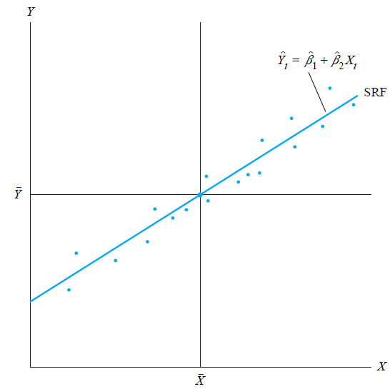
3.1 Η Μέθοδος των Ελαχίστων Τετραγώνων
ΔΙΑΓΡΑΜΜΑ 3.2 Το διάγραμμα δείχνει ότι η γραμμή παλινδρόμησης του δείγματος διέρχεται από τις μέσες τιμές των δειγμάτων των Υ και Χ.

Slide 12
3.2 Το Κλασικό Γραμμικό Υπόδειγμα Παλινδρόμησης: Οι Υποθέσεις στις Οποίες Στηρίζεται η Μέθοδος των Ελαχίστων Τετραγώνων
Το Gaussian, τυπικό, ή κλασικό γραμμικό υπόδειγμα παλινδρόμησης (CLRM), το οποίο είναι ο ακρογωνιαίος λίθος του μεγαλύτερου μέρους της οικονομετρικής θεωρίας, κάνει 7 υποθέσεις.

Slide 13
3.2 Το Κλασικό Γραμμικό Υπόδειγμα Παλινδρόμησης: Οι Υποθέσεις στις Οποίες Στηρίζεται η Μέθοδος των Ελαχίστων Τετραγώνων
ΥΠΟΘΕΣΗ 1
Γραμμικό Υπόδειγμα Παλινδρόμησης: Το υπόδειγμα παλινδρόμησης είναι γραμμικό ως προς τις παραμέτρους, ωστόσο μπορεί να είναι ή μπορεί να μην είναι γραμμικό ως προς τις μεταβλητές. Αυτό είναι το υπόδειγμα παλινδρόμησης, όπως παρουσιάζεται στην Εξ. (2.4.2):
Y_{i} = β₁ + β₂X_{i} + u_{i}
Το υπόδειγμα αυτό μπορεί να επεκταθεί ώστε να περιλαμβάνει περισσότερες ερμηνευτικές μεταβλητές.

Slide 14
3.2 Το Κλασικό Γραμμικό Υπόδειγμα Παλινδρόμησης: Οι Υποθέσεις στις Οποίες Στηρίζεται η Μέθοδος των Ελαχίστων Τετραγώνων
ΥΠΟΘΕΣΗ 2
Σταθερές Τιμές της X ή Τιμές της X Ανεξάρτητες από τον Όρο Σφάλματος: Οι τιμές που παίρνει ο παλινδρομητής X μπορούν να θεωρηθούν σταθερές σε επαναλαμβανόμενα δείγματα (η περίπτωση του σταθερού παλινδρομητή) ή μπορεί η δειγματοληψία να πραγματοποιείται σε συνδυασμό με την εξαρτημένη μεταβλητή Υ (η περίπτωση του στοχαστικού παλινδρομητή).
Στην τελευταία περίπτωση, θεωρούμε ότι η (οι) μεταβλητή (-ές) X και ο όρος σφάλματος είναι ανεξάρτητοι, δηλαδή, cov(X_{i}, u_{i}) = 0.

Slide 15
3.2 Το Κλασικό Γραμμικό Υπόδειγμα Παλινδρόμησης: Οι Υποθέσεις στις Οποίες Στηρίζεται η Μέθοδος των Ελαχίστων Τετραγώνων
ΥΠΟΘΕΣΗ 3
Μηδενική Μέση Τιμή του Διαταρακτικού Όρου u_{i}: Δεδομένης της τιμής της Χ_{i}, η μέση ή η προσδοκώμενη τιμή του τυχαίου διαταρακτικού όρου u_{i} είναι μηδέν. Συμβολικά, έχουμε
E(u_{i} | X_{i}) = 0

Slide 16
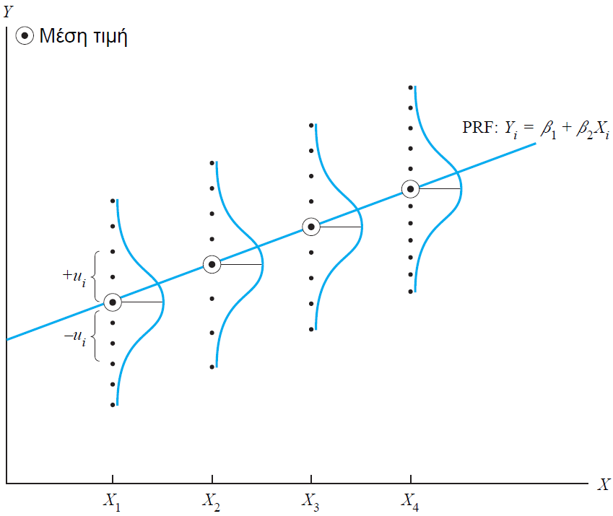
3.2 Το Κλασικό Γραμμικό Υπόδειγμα Παλινδρόμησης: Οι Υποθέσεις στις Οποίες Στηρίζεται η Μέθοδος των Ελαχίστων Τετραγώνων
ΔΙΑΓΡΑΜΜΑ 3.3 Υπό συνθήκη κατανομή των διαταρακτικών όρων u_{i}.

Slide 17
3.2 Το Κλασικό Γραμμικό Υπόδειγμα Παλινδρόμησης: Οι Υποθέσεις στις Οποίες Στηρίζεται η Μέθοδος των Ελαχίστων Τετραγώνων
ΥΠΟΘΕΣΗ 4
Ομοσκεδαστικότητα ή Σταθερή Διακύμανση του u_{i}: Η διακύμανση του διαταρακτικού όρου ή όρου σφάλματος είναι η ίδια, ανεξάρτητα από την τιμή της Χ. Συμβολικά,
var(u_{i}) = E[u_{i} – E(u_{i} | X_{i})]²
= E(u_{i}² | X_{i}), λόγω της Υπόθεσης 3
= σ²
όπου var είναι η διακύμανση.

Slide 18
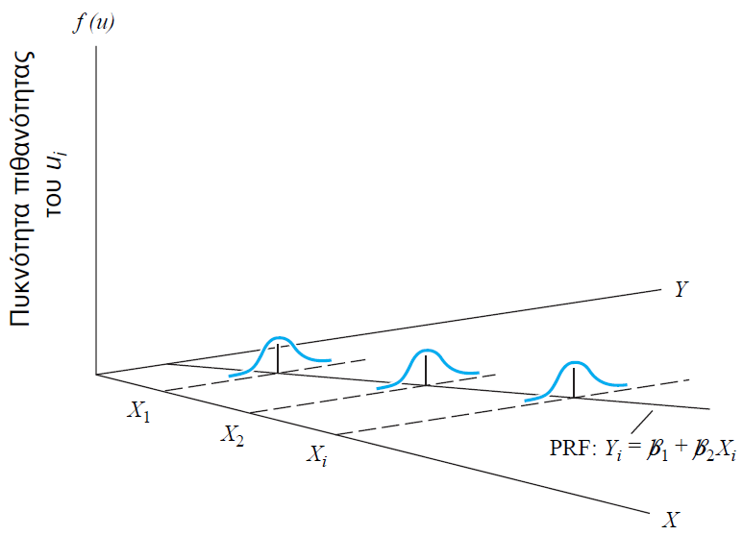
3.2 Το Κλασικό Γραμμικό Υπόδειγμα Παλινδρόμησης: Οι Υποθέσεις στις Οποίες Στηρίζεται η Μέθοδος των Ελαχίστων Τετραγώνων
ΔΙΑΓΡΑΜΜΑ 3.4 Ομοσκεδαστικότητα

Slide 19
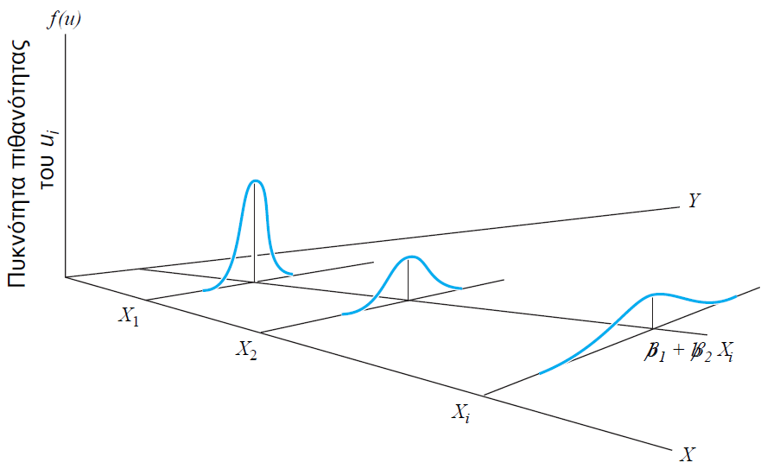
3.2 Το Κλασικό Γραμμικό Υπόδειγμα Παλινδρόμησης: Οι Υποθέσεις στις Οποίες Στηρίζεται η Μέθοδος των Ελαχίστων Τετραγώνων
ΔΙΑΓΡΑΜΜΑ 3.5 Ετεροσκεδαστικότητα

Slide 20
3.2 Το Κλασικό Γραμμικό Υπόδειγμα Παλινδρόμησης: Οι Υποθέσεις στις Οποίες Στηρίζεται η Μέθοδος των Ελαχίστων Τετραγώνων
ΥΠΟΘΕΣΗ 5
Δεν Υπάρχει Αυτοσυσχέτιση μεταξύ των Διαταρακτικών Όρων: Δοθέντων οποιονδήποτε δύο τιμών των Χ, Χ_{i} και X_{j} (i ≠ j), η συσχέτιση μεταξύ οποιονδήποτε δύο u_{i} και u_{j} (i ≠ j) είναι μηδέν. Εν ολίγοις, οι παρατηρήσεις περιέχονται σε ανεξάρτητα μεταξύ τους δείγματα. Συμβολικά,
cov(u_{i}, u_{j} | X_{i}, X_{j}) = 0
όπου i και j είναι δύο διαφορετικές παρατηρήσεις και όπου cov σημαίνει συνδιακύμανση.

Slide 21
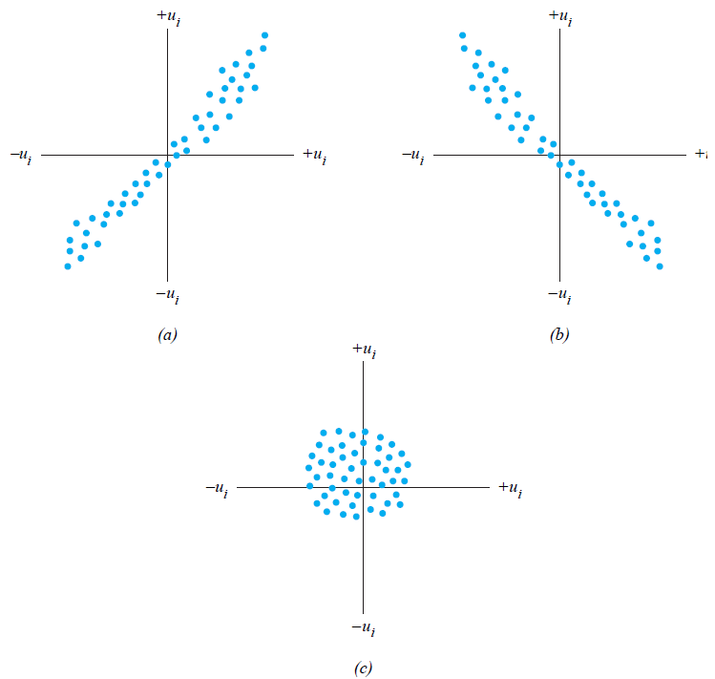
3.2 Το Κλασικό Γραμμικό Υπόδειγμα Παλινδρόμησης: Οι Υποθέσεις στις Οποίες Στηρίζεται η Μέθοδος των Ελαχίστων Τετραγώνων
ΔΙΑΓΡΑΜΜΑ 3.6 Πρότυπα συσχέτισης μεταξύ των διαταρακτικών όρων. (α) θετική σειριακή συσχέτιση˙ (β) αρνητική σειριακή συσχέτιση˙ (γ) μηδενική συσχέτιση.

Slide 22
3.2 Το Κλασικό Γραμμικό Υπόδειγμα Παλινδρόμησης: Οι Υποθέσεις στις Οποίες Στηρίζεται η Μέθοδος των Ελαχίστων Τετραγώνων
ΥΠΟΘΕΣΗ 6
Ο Αριθμός των Παρατηρήσεων n Πρέπει να Είναι Μεγαλύτερος από τον Αριθμό των Παραμέτρων που Θα Εκτιμηθούν: Εναλλακτικά, ο αριθμός των παρατηρήσεων πρέπει να είναι μεγαλύτερος από τον αριθμό των ερμηνευτικών μεταβλητών.

Slide 23
3.2 Το Κλασικό Γραμμικό Υπόδειγμα Παλινδρόμησης: Οι Υποθέσεις στις Οποίες Στηρίζεται η Μέθοδος των Ελαχίστων Τετραγώνων
ΥΠΟΘΕΣΗ 7 Η Φύση των Μεταβλητών X: Οι τιμές της Χ σε ένα δεδομένο δείγμα δεν πρέπει να είναι όλες οι ίδιες. Τεχνικά, var (X) πρέπει να είναι ένας θετικός αριθμός. Επιπλέον, δε μπορεί να υπάρχουν ακραίες τιμές ή έκτοπα (outliers) στις τιμές της μεταβλητής Χ, δηλαδή, τιμές που είναι πολύ μεγάλες σε σχέση με τις υπόλοιπες παρατηρήσεις.

Slide 24
3.2 Το Κλασικό Γραμμικό Υπόδειγμα Παλινδρόμησης: Οι Υποθέσεις στις Οποίες Στηρίζεται η Μέθοδος των Ελαχίστων Τετραγώνων
Είμαστε πλέον έτοιμοι να μελετήσουμε το κλασικό γραμμικό υπόδειγμα παλινδρόμησης.
Θέλουμε να συγκρίνουμε τις στατιστικές ιδιότητες (statistical properties) της OLS με τις αριθμητικές ιδιότητες (numerical properties) που συζητήθηκαν νωρίτερα.
Οι στατιστικές ιδιότητες της OLS βασίζονται στις υποθέσεις του κλασικού γραμμικού υποδείγματος παλινδρόμησης που έχουμε συζητήσει ήδη και διατηρούνται στο περίφημο θεώρημα Gauss-Markov (Gauss-Markov theorem).
Πρέπει πρώτα να εξετάσουμε την ακρίβεια (precision) ή τα τυπικά σφάλματα (standard errors) των εκτιμήσεων των ελάχιστων τετραγώνων.

Slide 25
3.3 Ακρίβεια ή Τυπικά Σφάλματα των Εκτιμήσεων των Ελαχίστων Τετραγώνων
Δεδομένου ότι τα στοιχεία είναι πιθανό να μεταβάλλονται από δείγμα σε δείγμα, οι εκτιμήσεις, εκ των πραγμάτων, θα αλλάξουν.
Ως εκ τούτου, αυτό που χρειάζεται είναι ένα μέτρο της «αξιοπιστίας» ή της ακρίβειας των εκτιμητών ${\hat{β}}_{1}$και ${\hat{β}}_{2}$.
Στη στατιστική, η ακρίβεια μίας εκτίμησης μετράται με το τυπικό της σφάλμα (se).

Slide 26
3.3 Ακρίβεια ή Τυπικά Σφάλματα των Εκτιμήσεων των Ελαχίστων Τετραγώνων
Τα τυπικά σφάλματα των εκτιμήσεων της OLS προέρχονται από τις εξής σχέσεις:
$$var\left({\hat{β}}_{2}\right)=\frac{σ^{2}}{\sum{x_{i}^{2}}}$$
$$se\left({\hat{β}}_{2}\right)=\frac{σ}{\sqrt{\sum{x_{i}^{2}}}}$$
$$var\left({\hat{β}}_{1}\right)=\frac{\sum{x_{i}^{2}}}{n\sum{x_{i}^{2}}}σ^{2}$$
$$se\left({\hat{β}}_{1}\right)=\sqrt{\frac{\sum{x_{i}^{2}}}{n\sum{x_{i}^{2}}}}σ$$
όπου var = διακύμανση και se = τυπικό σφάλμα και όπου σ² είναι η συνεχής ή ομοσκεδαστική διακύμανση του u_{i} της Υπόθεσης 4.

Slide 27
3.3 Ακρίβεια ή Τυπικά Σφάλματα των Εκτιμήσεων των Ελαχίστων Τετραγώνων
Η σ² εκτιμάται από τον ακόλουθο τύπο:
$${\hat{σ}}^{2}=\frac{\sum{{\hat{u}}_{i}^{2}}}{n−2}$$
όπου ${\hat{σ}}^{2}$είναι ο εκτιμητής της OLS της πραγματικής αλλά άγνωστης σ² και όπου η έκφραση n – 2 είναι γνωστή ως ο αριθμός των βαθμών ελευθερίας (number of degrees of freedom – df), $\sum{{\hat{u}}_{i}^{2}}$είναι το άθροισμα των τετραγώνων των καταλοίπων ή RSS.

Slide 28
3.3 Ακρίβεια ή Τυπικά Σφάλματα των Εκτιμήσεων των Ελαχίστων Τετραγώνων
Μόλις γίνει γνωστό το $\sum{{\hat{u}}_{i}^{2}}$ ο ${\hat{σ}}^{2}$ μπορεί να υπολογιστεί εύκολα. Το $\sum{{\hat{u}}_{i}^{2}}$ μπορεί να υπολογιστεί είτε από την Εξ. (3.1.2)
ή από την ακόλουθη εξίσωση (βλ. Ενότητα 3.5 για την απόδειξη):
$$\sum{{\hat{u}}_{i}^{2}}=\sum{y_{i}^{2}}−{\hat{β}}_{2}^{2}\sum{x_{i}^{2}}$$

Slide 29
3.3 Ακρίβεια ή Τυπικά Σφάλματα των Εκτιμήσεων των Ελαχίστων Τετραγώνων
Εφόσον
$${\hat{β}}_{2}=\frac{\sum{x_{i}y_{i}}}{\sum{x_{i}^{2}}}$$
μία εναλλακτική έκφραση για τον υπολογισμό του $\sum{{\hat{u}}_{i}^{2}}$είναι
$$\sum{{\hat{u}}_{i}^{2}}=\sum{y_{i}^{2}}−\frac{{(\sum{x_{i}y_{i}})}^{2}}{\sum{x_{i}^{2}}}$$

Slide 30
3.3 Ακρίβεια ή Τυπικά Σφάλματα των Εκτιμήσεων των Ελαχίστων Τετραγώνων
Η θετική τετραγωνική ρίζα του ${\hat{σ}}^{2}$
$$\hat{σ}=\sqrt{\frac{\sum{{\hat{u}}_{i}^{2}}}{n−2}}$$
Είναι γνωστή ως το τυπικό σφάλμα εκτίμησης (standard error of estimate) ή το τυπικό σφάλμα της παλινδρόμησης (standard error of the regression) (se).
Είναι απλώς η τυπική απόκλιση των τιμών της Y από την εκτιμημένη γραμμή παλινδρόμησης και χρησιμοποιείται συχνά ως ένα μέτρο για την «καλή προσαρμογή» (goodness of fit) της εκτιμημένης γραμμής παλινδρόμησης

Slide 31
3.3 Ακρίβεια ή Τυπικά Σφάλματα των Εκτιμήσεων των Ελαχίστων Τετραγώνων
Επισημαίνονται τα ακόλουθα χαρακτηριστικά των διακυμάνσεων (και ως εκ τούτου τα τυπικά σφάλματα) των ${\hat{β}}_{1}$και ${\hat{β}}_{2}$.
Η διακύμανση του ${\hat{β}}_{2}$είναι ευθέως ανάλογη της σ², αλλά αντιστρόφως ανάλογη του $\sum{x_{i}^{2}}$.
Η διακύμανση του ${\hat{β}}_{1}$είναι ευθέως ανάλογη των σ² και $\sum{X_{i}^{2}}$αλλά αντιστρόφως ανάλογη του $\sum{x_{i}^{2}}$και του μεγέθους του δείγματος n.
Καθώς οι ${\hat{β}}_{1}$και ${\hat{β}}_{2}$είναι εκτιμητές, όχι μόνο θα διαφέρουν από δείγμα σε δείγμα, αλλά σε ένα δεδομένο δείγμα είναι πιθανό να εξαρτώνται ο ένας από τον άλλο, και αυτή η εξάρτηση μετράται από τη συνδιακύμανση μεταξύ τους.

Slide 32
3.4 Ιδιότητες των Εκτιμητών των Ελαχίστων Τετραγώνων: Το Θεώρημα Gauss-Markov
Λαμβάνοντας υπόψη τις υποθέσεις του κλασσικού γραμμικού υποδείγματος παλινδρόμησης, οι εκτιμήσεις των ελαχίστων τετραγώνων έχουν ορισμένες ιδανικές ή άριστες ιδιότητες.
Αυτές οι ιδιότητες περιλαμβάνονται στο γνωστό θεώρημα Gauss-Markov.
Για να κατανοήσουμε αυτό το θεώρημα, πρέπει πρώτα να εξετάσουμε την ιδιότητα του άριστου γραμμικού αμερόληπτου εκτιμητή (best linear unbiasedness estimator - BLUE).

Slide 33
3.4 Ιδιότητες των Εκτιμητών των Ελαχίστων Τετραγώνων: Το Θεώρημα Gauss-Markov
Είναι γραμμικός, δηλαδή, μία γραμμική συνάρτηση μίας τυχαίας μεταβλητής, όπως είναι η εξαρτημένη μεταβλητή Y στο υπόδειγμα παλινδρόμησης.
Είναι αμερόληπτος, δηλαδή, η μέση ή προσδοκώμενη τιμή του, $E({\hat{β}}_{2})$, είναι ίση με την πραγματική τιμή, β₂.
Έχει ελάχιστη διακύμανση της τάξης όλων των αντίστοιχων γραμμικών αμερόληπτων εκτιμητών˙ ένας αμερόληπτος εκτιμητής με τη μικρότερη διακύμανση είναι γνωστός ως ένας αποτελεσματικός εκτιμητής.

Slide 34
3.4 Ιδιότητες των Εκτιμητών των Ελαχίστων Τετραγώνων: Το Θεώρημα Gauss-Markov
Το Θεώρημα Gauss-Markov Λαμβάνοντας υπόψη τις υποθέσεις του κλασσικού γραμμικού υποδείγματος παλινδρόμησης, οι εκτιμητές των ελαχίστων τετραγώνων, της τάξης των αμερόληπτων γραμμικών εκτιμητών, έχουν ελάχιστη διακύμανση, δηλαδή, είναι BLUE.

Slide 35
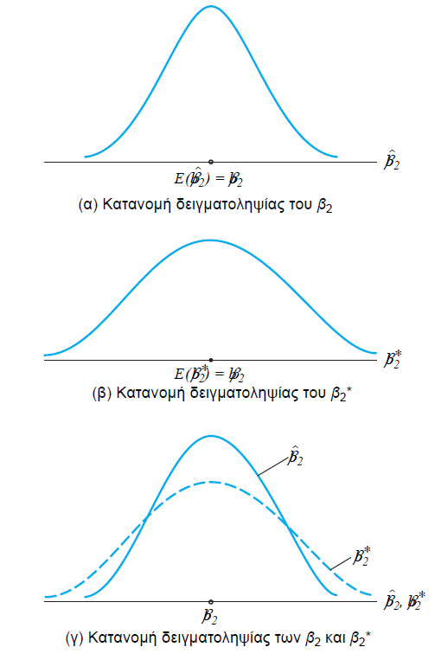
3.4 Ιδιότητες των Εκτιμητών των Ελαχίστων Τετραγώνων: Το Θεώρημα Gauss-Markov
ΔΙΑΓΡΑΜΜΑ 3.7 Κατανομή δειγματοληψίας του εκτιμητή ${\hat{β}}_{2}$της OLS και εναλλακτικός εκτιμητής β₂*.

Slide 36
3.5 Ο Συντελεστής Προσδιορισμού r²: Ένα Μέτρο της «Καλής Προσαρμογής»
Καλή προσαρμογή (goodness of fit): πόσο «καλά» προσαρμόζεται στα στοιχεία η γραμμή παλινδρόμησης του δείγματος.
Ο συντελεστής προσδιορισμού (coefficient of determination) r² (στην περίπτωση δύο μεταβλητών) ή R² (σε πολλαπλή παλινδρόμηση) είναι ένα μέτρο που παρέχει συνοπτική πληροφόρηση σχετικά με το πόσο καλά προσαρμόζεται στα στοιχεία η γραμμή παλινδρόμησης του δείγματος.

Slide 37
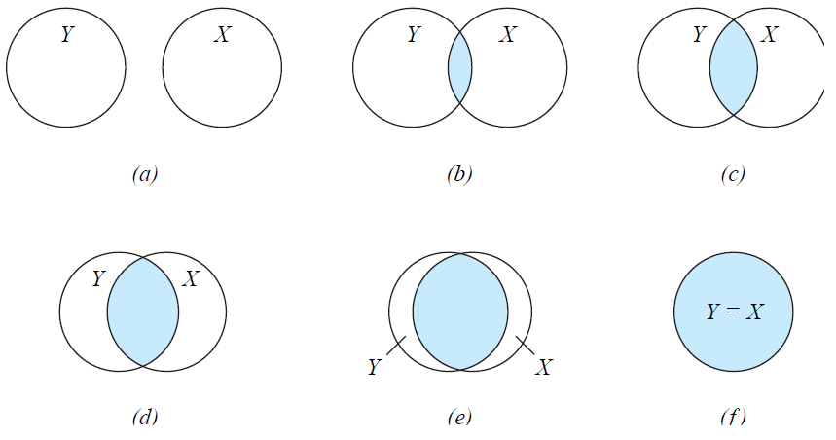
3.5 Ο Συντελεστής Προσδιορισμού r²: Ένα Μέτρο της «Καλής Προσαρμογής»
ΔΙΑΓΡΑΜΜΑ 3.8 Η απεικόνιση του r² μέσω του διαγράμματος Ballentine: (α) r² = 0; (στ) r² = 1

Slide 38
3.5 Ο Συντελεστής Προσδιορισμού r²: Ένα Μέτρο της «Καλής Προσαρμογής»
Υψώνοντας και τις δύο πλευρές της Εξίσωσης 3.5.1 στο τετράγωνο και αθροίζοντας σε όλο το δείγμα, παίρνουμε
$$\sum{y_{i}^{2}}=\sum{{\hat{y}}_{i}^{2}}+\sum{{\hat{u}}_{i}^{2}}+2\sum{{\hat{y}}_{i}{\hat{u}}_{i}}$$
$$=\sum{{\hat{y}}_{i}^{2}}+\sum{{\hat{u}}_{i}^{2}}$$
$$={\hat{β}}_{2}^{2}\sum{x_{i}^{2}}+\sum{{\hat{u}}_{i}^{2}}$$
εφόσον $\sum{{\hat{y}}_{i}{\hat{u}}_{i}}=0$ και ${\hat{y}}_{i}={\hat{β}}_{2}x_{i}$

Slide 39
3.5 Ο Συντελεστής Προσδιορισμού r²: Ένα Μέτρο της «Καλής Προσαρμογής»
Τα διάφορα αθροίσματα των τετραγώνων που παρουσιάζονται στην Εξίσωση 3.5.2 μπορούν να περιγραφούν ως εξής: $\sum{y_{i}^{2}}=\sum{{(Y_{i}−\overline{Y})}^{2}}$= συνολική μεταβλητότητα των πραγματικών τιμών του Y από το μέσο του δείγματος, που μπορεί να ονομαστεί συνολικό άθροισμα τετραγώνων (total sum of squares - TSS). $\sum{{\hat{y}}_{i}^{2}}=\sum{{({\hat{Y}}_{i}−\hat{\overline{Y}})}^{2}}= \sum{{({\hat{Y}}_{i}−\overline{Y})}^{2}}={\hat{β}}_{2}^{2}\sum{x_{i}^{2}}$ = μεταβλητότητα των εκτιμημένων τιμών της Y από το μέσο της $(\hat{\overline{Y}}=\overline{Y})$,

Slide 40
3.5 Ο Συντελεστής Προσδιορισμού r²: Ένα Μέτρο της «Καλής Προσαρμογής»
Συνεπώς, η Εξ. (3.5.2) είναι
TSS = ESS + RSS
η συνολική μεταβλητότητα των τιμών της Y γύρω από τη μέση τιμή της μπορεί να χωριστεί σε δύο μέρη, το ένα οφείλεται στη γραμμή παλινδρόμησης και το άλλο σε τυχαίες δυνάμεις επειδή δε βρίσκονται όλες οι πραγματικές παρατηρήσεις Y επί της γραμμής παλινδρόμησης.

Slide 41
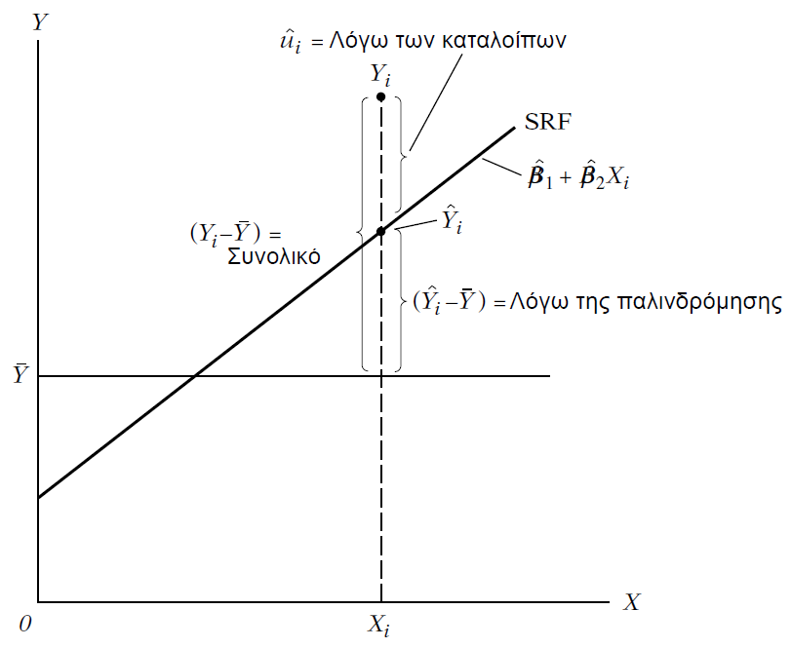
3.5 Ο Συντελεστής Προσδιορισμού r²: Ένα Μέτρο της «Καλής Προσαρμογής»
ΔΙΑΓΡΑΜΜΑ 3.9 Κατανομή της μεταβλητότητας της Y_{i} σε δύο συνιστώσες.

Slide 42
3.5 Ο Συντελεστής Προσδιορισμού r²: Ένα Μέτρο της «Καλής Προσαρμογής»
Διαιρώντας τώρα την Εξίσωση 3.5.3 με το TSS και στις δύο πλευρές, παίρνουμε
$$1 =\frac{ESS}{TSS}+\frac{RSS}{TSS}$$
$$=\frac{\sum{{({\hat{Y}}_{i}−\overline{Y})}^{2}}}{\sum{{(Y_{i}−\overline{Y})}^{2}}}+\frac{\sum{{\hat{u}}_{i}^{2}}}{\sum{{(Y_{i}−\overline{Y})}^{2}}}$$
Ορίζουμε το r² ως
$$r^{2}=\frac{\sum{{({\hat{Y}}_{i}−\overline{Y})}^{2}}}{\sum{{(Y_{i}−\overline{Y})}^{2}}}=\frac{ESS}{TSS}$$
ή εναλλακτικά ως
$$r^{2}=1−\frac{\sum{{\hat{u}}_{i}^{2}}}{\sum{{\left(Y_{i}−\overline{Y}\right)}^{2}}}=1−\frac{RSS}{TSS}$$

Slide 43
3.5 Ο Συντελεστής Προσδιορισμού r²: Ένα Μέτρο της «Καλής Προσαρμογής»
Η ποσότητα r² είναι γνωστή ως συντελεστής προσδιορισμού (coefficient of determination) (του δείγματος) και είναι το πιο συχνά χρησιμοποιούμενο μέτρο της ποιότητας προσαρμογής της γραμμής παλινδρόμησης.
Ο r² μετρά την αναλογία ή το ποσοστό της συνολικής μεταβλητότητας της Y που εξηγείται από το υπόδειγμα παλινδρόμησης.
Μπορούμε να επισημάνουμε δύο ιδιότητες του r²:
Πρόκειται για μία μη αρνητική ποσότητα.
Τα όρια της είναι 0 ≤ r² ≤ 1.

Slide 44
3.5 Ο Συντελεστής Προσδιορισμού r²: Ένα Μέτρο της «Καλής Προσαρμογής»
Μια ποσότητα που συνδέεται στενά με, αλλά είναι εννοιολογικά πολύ διαφορετική από το r² είναι ο συντελεστής συσχέτισης (coefficient of correlation), ο οποίος, όπως επισημαίνεται στο Κεφάλαιο 1, είναι ένα μέτρο του βαθμού συσχέτισης μεταξύ δύο μεταβλητών. Μπορεί να υπολογιστεί είτε από
$$r=±\sqrt{r^{2}}$$

Slide 45
3.5 Ο Συντελεστής Προσδιορισμού r²: Ένα Μέτρο της «Καλής Προσαρμογής»
Είτε από τον ορισμό του
$$r=\frac{\sum{x_{i}y_{i}}}{\sqrt{\left(\sum{x_{i}^{2}}\right)\left(\sum{y_{i}^{2}}\right)}}$$
$$=\frac{n\sum{X_{i}Y_{i}}−\left(\sum{X_{i}}\right)\left(\sum{Y_{i}}\right)}{\sqrt{\left[n\sum{X_{i}^{2}}−{\left(\sum{X_{i}}\right)}^{2}\right]\left[n\sum{Y_{i}^{2}}−{\left(\sum{Y_{i}}\right)}^{2}\right]}}$$
ο οποίος είναι γνωστός ως ο συντελεστής συσχέτισης του δείγματος (sample correlation coefficient).

Slide 46
3.5 Ο Συντελεστής Προσδιορισμού r²: Ένα Μέτρο της «Καλής Προσαρμογής»
Ορισμένες από τις ιδιότητες του r έχουν ως εξής:
Μπορεί να είναι θετικός ή αρνητικός, το πρόσημο εξαρτάται από το πρόσημο του όρου στον αριθμητή της Εξίσωσης 3.5.13, και μετρά τη συμμεταβλητότητα (covariation) στο δείγμα των δύο μεταβλητών.
Βρίσκεται μεταξύ των ορίων του -1 και του +1˙ δηλαδή, -1 ≤ r ≤ 1.
Είναι φύσει συμμετρικός˙ δηλαδή, ο συντελεστής συσχέτισης μεταξύ των Χ και Y (r_{XY}) είναι ο ίδιος με εκείνον μεταξύ των Y και X(r_{YX}).
Είναι ανεξάρτητος από το σταθερό όρο και την κλίμακα˙ δηλαδή, αν ορίζουμε X_{i}* = aXi + c και Y_{i}* = bY_{i} + d, όπου a> 0, b> 0, και c και d είναι σταθερές, τότε ο r μεταξύ των X* και Y* είναι ο ίδιος με εκείνο μεταξύ των αρχικών μεταβλητών Χ και Υ.
Αν οι Χ και Υ είναι στατιστικά ανεξάρτητες, ο συντελεστής συσχέτισης μεταξύ τους είναι μηδέν˙ όμως αν r = 0, αυτό δε σημαίνει ότι οι δύο μεταβλητές είναι ανεξάρτητες. Με άλλα λόγια, η μηδενική συσχέτιση δε σημαίνει απαραίτητα ανεξαρτησία.
Είναι μόνο ένα μέτρο της γραμμικής σύνδεσης ή γραμμικής εξάρτησης˙ δεν έχει νόημα για την περιγραφή μη γραμμικών σχέσεων.
Παρόλο που είναι ένα μέτρο της γραμμικής σύνδεσης μεταξύ των δύο μεταβλητών, δε συνεπάγεται κατ’ ανάγκη κάποια σχέση αιτίας-αιτιατού.

Slide 47
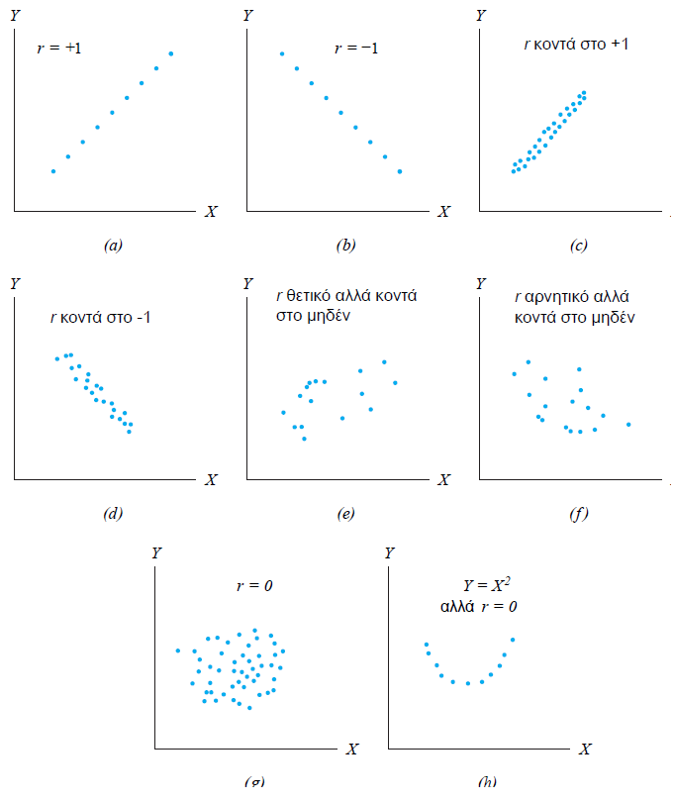
3.5 Ο Συντελεστής Προσδιορισμού r²: Ένα Μέτρο της «Καλής Προσαρμογής»
ΔΙΑΓΡΑΜΜΑ 3.10 Πρότυπα συσχέτισης (προσαρμογή από το Henri Theil, Introduction to Econometrics, Prentice-Hall, Englewood Cliffs, NJ, 1978, σελ. 86).

Slide 48
3.6 Ένα Αριθμητικό Παράδειγμα
Από τα στοιχεία που δίνονται στον Πίνακα 3.2 προκύπτει η ακόλουθη εκτιμημένη γραμμή παλινδρόμησης:
Ŷ_{i} = -0,0144 + 0,7240X_{i}

Slide 49
3.6 Ένα Αριθμητικό Παράδειγμα

Slide 50
3.6 Ένα Αριθμητικό Παράδειγμα

Slide 51
3.6 Ένα Αριθμητικό Παράδειγμα
Σημείωση:
$x_{i}=X_{i}−\overline{X}$
$y_{i}=Y_{i}=\overline{Y}$
${\hat{β}}_{2}=\frac{\sum{{y_{i}x}_{i}}}{\sum{x_{i}^{2}}}=\frac{131,7856}{182}=0,7240967$
${\hat{β}}_{1}=\overline{Y}−{\hat{β}}_{2}\overline{Χ}=8,674708−0,7240967x12=−0,01445$
${\hat{σ}}^{2}=\frac{\sum{{\hat{u}}_{i}^{2}}}{n−2}=\frac{9,83017}{11}=0,893652$
${\hat{σ}}^{2}=0,945332$
$var\left({\hat{β}}_{2}\right)=\frac{{\hat{σ}}^{2}}{\sum{x_{i}^{2}}}=\frac{0,893652}{182}=0,004910$
$se\left({\hat{β}}_{2}\right)=\sqrt{0,00490}=0,070072$
$r^{2}=1−\frac{\sum{{\hat{u}}_{i}^{2}}}{\sum{{\left(Y_{i}−\overline{Y}\right)}^{2}}}=1−\frac{9,83017}{105,1188}=0,9065$
$r=\sqrt{r^{2}}=0,9521$
$var\left({\hat{β}}_{1}\right)=\frac{\sum{x_{i}^{2}}}{n\sum{x_{i}^{2}}}=\frac{2054}{13(182)}=0,868132$
$se\left({\hat{β}}_{1}\right)=\sqrt{0,868132}=0,9317359$

Slide 52
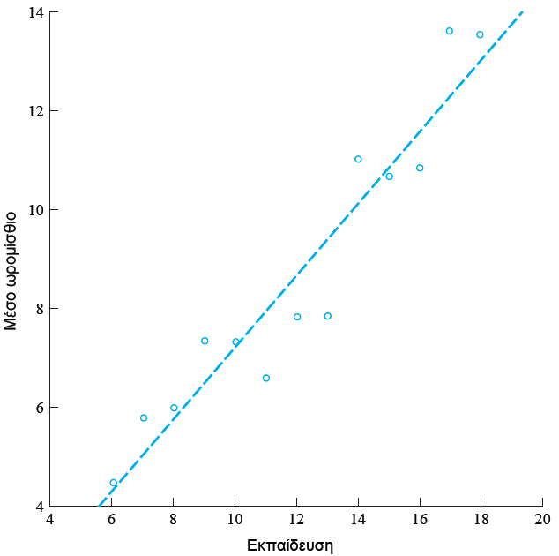
3.6 Ένα Αριθμητικό Παράδειγμα
ΔΙΑΓΡΑΜΜΑ 3.7 Κατανομή δειγματοληψίας του εκτιμητή της OLS και εναλλακτικός εκτιμητής β₂*.

Slide 53
3.6 Ένα Αριθμητικό Παράδειγμα
Η τιμή ${\hat{β}}_{2}=0,7240$, η οποία μετρά την κλίση της γραμμής, δείχνει ότι, εντός του εύρους δείγματος της X μεταξύ 6 και 18 ετών εκπαίδευσης, καθώς η Χ αυξάνεται κατά 1, η εκτιμημένη αύξηση στο μέσο ωρομίσθιο είναι περίπου 72 cents. Δηλαδή, κάθε επιπλέον έτος σχολικής φοίτησης, κατά μέσο όρο, αυξάνει το ωρομίσθιο κατά περίπου 72 cents.
Η τιμή του ${\hat{β}}_{1}$ = -0,0144, που είναι ο συντελεστής σταθεράς της γραμμής, δείχνει το μέσο μισθολογικό επίπεδο όταν το επίπεδο της εκπαίδευσης είναι μηδενικό. Η συγκεκριμένη, κυριολεκτική, ερμηνεία του συντελεστή σταθεράς στην προκειμένη περίπτωση δεν έχει κανένα νόημα. Πώς θα μπορούσαν να υπάρξουν αρνητικοί μισθοί;
Η τιμή του r², ύψους 0,90 δείχνει ότι η εκπαίδευση εξηγεί περίπου το 90 τοις εκατό της μεταβολής στο ωρομίσθιο. Λαμβάνοντας υπόψη ότι ο r² μπορεί να έχει μέγιστη τιμή το 1, η γραμμή παλινδρόμησής μας παρουσιάζει πολύ καλή προσαρμογή στα στοιχεία. Ο συντελεστής συσχέτισης, r = 0,9521, δείχνει ότι οι μισθοί και η εκπαίδευση εμφανίζουν υψηλή θετική συσχέτιση.

Slide 54
3.7 Επεξηγηματικά Παραδείγματα
Παράδειγμα 3.1 Η Σχέση Κατανάλωσης - Εισοδήματος στις Η.Π.Α., 1960-2005
$${\hat{Y}}_{t}=−299,5913+0,7218X_{t}$$
$var\left({\hat{β}}_{1}\right)=827,4195$ se$\left({\hat{β}}_{1}\right)=28,7649$
$var\left({\hat{β}}_{2}\right)=0,0000195$ se$\left({\hat{β}}_{2}\right)=0,004423$
$r^{2}=0,9983$ ${\hat{σ}}^{2}=73,56689$

Slide 55
3.7 Επεξηγηματικά Παραδείγματα
ΠΑΡΑΔΕΙΓΜΑ 3.2 Δαπάνες για Τρόφιμα στην Ινδία
$$\hat{{FoodExp}_{i}}=94,2087+0,4368{TotalExp}_{i}$$
$var\left({\hat{β}}_{1}\right)=2560,9401$ se$\left({\hat{β}}_{1}\right)=50,8563$
$var\left({\hat{β}}_{2}\right)=0,0061$ se$\left({\hat{β}}_{2}\right)=0,0783$
$r^{2}=0,3698$ ${\hat{σ}}^{2}=4469,6913$

Slide 56
3.7 Επεξηγηματικά Παραδείγματα
ΠΑΡΑΔΕΙΓΜΑ 3.3 Η Ζήτηση για Κινητά Τηλέφωνα και Η/Υ σε Σχέση με το Κατά Κεφαλήν Προσωπικό Εισόδημα
$${\hat{Y}}_{i}=14,4773+0,0022X_{i}$$
se$\left({\hat{β}}_{1}\right)=6,1523$
se$\left({\hat{β}}_{2}\right)=0,00032$
$r^{2}=0,6023$

Slide 57
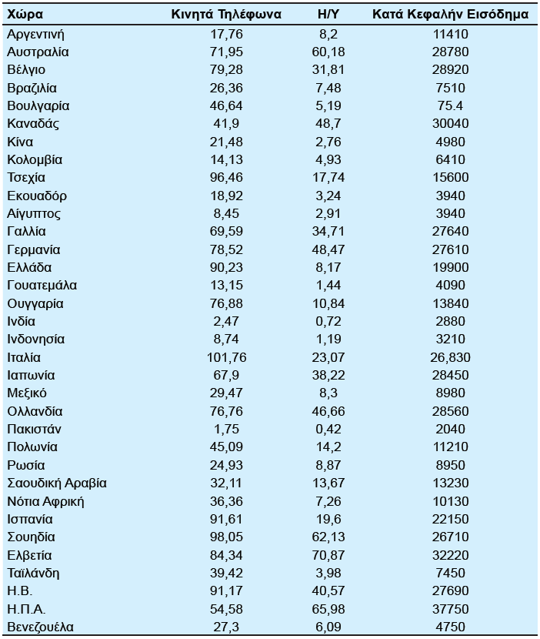
3.7 Επεξηγηματικά Παραδείγματα
ΠΑΡΑΔΕΙΓΜΑ 3.3 Η Ζήτηση για Κινητά Τηλέφωνα και Η/Υ σε Σχέση με το Κατά Κεφαλήν Προσωπικό Εισόδημα
ΠΙΝΑΚΑΣ 3.3 Αριθμός Συνδρομητών Κινητής Τηλεφωνίας ανά Εκατό Άτομα, Αριθμός Η/Υ ανά 100 Άτομα και Κατά Κεφαλήν Εισόδημα σε Επιλεγμένες Χώρες (2003).

Slide 58
3.8 Μία Σημείωση Αναφορικά με τα Πειράματα Monte Carlo
Πώς όμως γνωρίζει κάποιος ότι η ιδιότητα BLUE ισχύει;
Πώς μπορεί κάποιος να καταλήξει σε συγκεκριμένο συμπέρασμα σχετικά με το κατά πόσο είναι αμερόληπτοι οι εκτιμητές της OLS;
Η απάντηση παρέχεται από τα λεγόμενα πειράματα Monte Carlo, τα οποία είναι ουσιαστικά πειράματα προσομοιώσεων σε Η/Υ, ή πειράματα δειγματοληψίας.

Slide 59
3.8 Μία Σημείωση Αναφορικά με τα Πειράματα Monte Carlo
Για να παρουσιάσουμε την κεντρική ιδέα, ας εξετάσουμε τη διμεταβλητή PRF μας:
Y_{i} = β₁ + β₂X_{i} + u_{i}

Slide 60
3.8 Μία Σημείωση Αναφορικά με τα Πειράματα Monte Carlo
Ένα πείραμα Monte Carlo περιλαμβάνει τα εξής στάδια:
Ας υποθέσουμε ότι οι πραγματικές τιμές των παραμέτρων είναι οι εξής: β₁ = 20 και β₂ = 0,6.
Επιλέγουμε το μέγεθος του δείγματος, π.χ. n = 25.
Καθορίζουμε τις τιμές της Χ για κάθε παρατήρηση. Συνολικά θα έχουμε 25 τιμές για τη X.
Ας υποθέσουμε ότι εξετάζετε ένα πίνακα τυχαίων αριθμών, επιλέγετε 25 τιμές και τις ονομάζετε u_{i} (πλέον τα περισσότερα στατιστικά πακέτα έχουν ενσωματωμένες «γεννήτριες» τυχαίων αριθμών).
Καθότι γνωρίζουμε τα β₁, β₂, X_{i}, και u_{i}, μέσω της Εξίσωσης 3.8.1 παίρνουμε 25 τιμές για τη Y_{i}. Στην πράξη, θεωρούμε ότι ο u_{i} ακολουθεί μία συγκεκριμένη κατανομή πιθανότητας, ας πούμε, την κανονική, με ορισμένες παραμέτρους (π.χ., τη μέση τιμή και τη διακύμανση). Αφότου καθοριστούν οι τιμές των παραμέτρων, μπορεί κανείς εύκολα να υπολογίσει το u_{i} με τη χρήση στατιστικών προγραμμάτων.

Slide 61
3.8 Μία Σημείωση Αναφορικά με τα Πειράματα Monte Carlo
Ένα πείραμα Monte Carlo περιλαμβάνει τα εξής στάδια:
Χρησιμοποιώντας τώρα τις 25 τιμές που προέκυψαν για τη Y_{i}, τις παλινδρομούμε με τις 25 τιμές της X που επιλέχθηκαν στο βήμα 3, αποκτώντας τους ${\hat{β}}_{1}$και ${\hat{β}}_{2}$, τους εκτιμητές των ελαχίστων τετραγώνων.
Ας υποθέσουμε ότι επαναλαμβάνουμε αυτό το πείραμα 99 φορές, χρησιμοποιώντας κάθε φορά τις ίδιες τιμές για τα β₁, β₂ και X_{i}. Ασφαλώς, οι τιμές του u_{i} θα διαφέρουν από πείραμα σε πείραμα. Ως εκ τούτου, θα έχουμε 100 πειράματα, τα οποία θα δημιουργούν 100 τιμές για κάθε έναν από τους β₁ και β₂. (Στην πράξη, πραγματοποιούνται πολλά αντίστοιχα πειράματα, 1000 ή και 2000.)
Οι μέσες τιμές αυτών των 100 εκτιμήσεων ονομάζονται ${\overline{\hat{β}}}_{1}$και ${\overline{\hat{β}}}_{2}$.
Εάν αυτές οι μέσες τιμές είναι περίπου οι ίδιες με τις πραγματικές τιμές των β₁ και β₂ που υποθέσαμε στο βήμα 1, αυτό το πείραμα Monte Carlo «αποδεικνύει» ότι οι εκτιμητές των ελαχίστων τετραγώνων είναι πράγματι αμερόληπτοι. Υπενθυμίζουμε ότι σύμφωνα με το κλασικό γραμμικό υπόδειγμα παλινδρόμησης $Ε\left({\hat{β}}_{1}\right)=β_{1}$ και $Ε\left({\hat{β}}_{2}\right)=β_{2}$.

Slide 62
Περίληψη και Συμπεράσματα
Το βασικό πλαίσιο της ανάλυσης παλινδρόμησης είναι το κλασικό γραμμικό υπόδειγμα παλινδρόμησης.
Το κλασικό γραμμικό υπόδειγμα παλινδρόμησης βασίζεται σε μία σειρά υποθέσεων.
Με βάση αυτές τις υποθέσεις, οι εκτιμητές των ελαχίστων τετραγώνων έχουν ορισμένες ιδιότητες οι οποίες συνοψίζονται στο θεώρημα Gauss-Markov, το οποίο αναφέρει ότι στην τάξη των γραμμικών αμερόληπτων εκτιμητών, οι εκτιμητές των ελαχίστων τετραγώνων έχουν ελάχιστη διακύμανση. Με λίγα λόγια, είναι BLUE.
Η ακρίβεια των εκτιμητών της OLS μετράται μέσω των τυπικών τους σφαλμάτων. Στο Κεφάλαιο 4 και 5, θα δούμε πώς τα τυπικά σφάλματα επιτρέπουν την εξαγωγή συμπερασμάτων για τις παραμέτρους του πληθυσμού, τους συντελεστές β.

Slide 63
Περίληψη και Συμπεράσματα
Η συνολική καλή προσαρμογή του υποδείγματος παλινδρόμησης μετράται με το συντελεστή προσδιορισμού, r². Καταδεικνύει το ποσοστό της διακύμανσης της εξαρτημένης μεταβλητής, ή παλινδρομούμενης μεταβλητής, που εξηγείται από την ερμηνευτική μεταβλητή, ή παλινδρομητή. Το r² βρίσκεται μεταξύ του 0 και του 1˙ όσο πιο κοντά βρίσκεται στο 1, τόσο καλύτερη είναι η προσαρμογή.
Μία έννοια που σχετίζεται με το συντελεστή προσδιορισμού είναι ο συντελεστής συσχέτισης, r. Πρόκειται για ένα μέτρο της γραμμικής σχέσης μεταξύ δύο μεταβλητών και βρίσκεται μεταξύ του -1 και του +1.
Το κλασικό γραμμικό υπόδειγμα παλινδρόμησης είναι ένα θεωρητικό κατασκεύασμα επειδή βασίζεται σε ένα σύνολο υποθέσεων που μπορεί να είναι αυστηρές ή «μη ρεαλιστικές». Όμως κάτι τέτοιο είναι συχνά αναγκαίο στα πρώτα στάδια της μελέτης του οποιουδήποτε επιστημονικού κλάδου. Μόλις το κλασικό γραμμικό υπόδειγμα παλινδρόμησης καταστεί απολύτως κατανοητό, μπορεί κανείς να ανακαλύψει τι θα συμβεί εάν μία ή περισσότερες από τις υποθέσεις του δεν ικανοποιούνται.

Slide 64
Παράρτημα 3A
3A.1 Υπολογισμός των Εκτιμήσεων των Ελαχίστων Τετραγώνων
Παραγωγίζοντας μερικώς την Εξίσωση (3.1.2) ως προς τα ${\hat{β}}_{1}$ και ${\hat{β}}_{2}$παίρνουμε
$$\frac{∂\left(\sum{{\hat{u}}_{i}^{2}}\right)}{∂{\hat{β}}_{1}}=−2\sum{\left(Y_{i}−{\hat{β}}_{1}−{\hat{β}}_{2}X_{i}\right)}=−2\sum{{\hat{u}}_{i}}$$
$$\frac{∂\left(\sum{{\hat{u}}_{i}^{2}}\right)}{∂{\hat{β}}_{2}}=−2\sum{\left(Y_{i}−{\hat{β}}_{1}−{\hat{β}}_{2}X_{i}\right)X_{i}}=−2\sum{{\hat{u}}_{i}X_{i}}$$

Slide 65
Παράρτημα 3A
3A.2 Γραμμικότητα και Ιδιότητες Αμεροληψίας των Εκτιμητών των Ελάχιστων Τετραγώνων
Από την Εξίσωση (3.1.8) έχουμε
$${\hat{β}}_{2}=\frac{\sum{x_{i}Y_{i}}}{\sum{x_{i}^{2}}}=\sum{k_{i}Y_{i}}$$
όπου
$$k_{i}=\frac{x_{i}}{\left(\sum{x_{i}^{2}}\right)}$$

Slide 66
Παράρτημα 3A
3A.2 Γραμμικότητα και Ιδιότητες Αμεροληψίας των Εκτιμητών των Ελάχιστων Τετραγώνων
Επισημαίνονται οι παρακάτω ιδιότητες των σταθμών k_{i}:
Εφόσον οι X_{i} θεωρούνται μη-στοχαστικές, τα k_{i} είναι επίσης μη-στοχαστικά.
$$\sum{k_{i}}=0$$
$$\sum{k_{i}^{2}}=1/{\sum{x_{i}^{2}}}$$
$$\sum{k_{i}x_{i}}=\sum{k_{i}X_{i}}=1$$
Αυτές οι ιδιότητες επιβεβαιώνονται από τον ορισμό του k_{i}.
Για παράδειγμα,
$$\sum{k_{i}}=\sum{\left(\frac{x_{i}}{\sum{x_{i}^{2}}}\right)}=\frac{1}{\sum{x_{i}^{2}}}\sum{x_{i}}$$
καθώς για ένα δείγμα το $\sum{x_{i}^{2}}$είναι γνωστό
= 0
καθώς το $\sum{x_{i}^{2}}$, το άθροισμα των αποκλίσεων από τη μέση τιμή είναι πάντα μηδέν.

Slide 67
Παράρτημα 3A
3A.2 Γραμμικότητα και Ιδιότητες Αμεροληψίας των Εκτιμητών των Ελάχιστων Τετραγώνων
Αντικαθιστούμε την PRF Y_{i} = β₁ + β₂X_{i} + u_{i} στην Εξίσωση (3) και παίρνουμε
$${\hat{β}}_{2}=\sum{k_{i}}(β_{1}+β_{2}X_{i}+u_{i})$$
$$=β_{1}\sum{k_{i}}+β_{2}\sum{k_{i}X_{i}}+\sum{k_{i}u_{i}}$$
$$=β_{2}+\sum{k_{i}u_{i}}$$
όπου χρησιμοποιούμε τις ιδιότητες του k_{i} όπως τις επισημάναμε νωρίτερα.
Χρησιμοποιώντας τώρα την προσδοκία της Εξίσωσης (4) και στις δύο πλευρές και επισημαίνοντας ότι τα k_{i}, δεδομένου ότι είναι μη-στοχαστικά, μπορούν να θεωρηθούν σταθερά, παίρνουμε
$$Ε\left({\hat{β}}_{2}\right)=β_{2}+\sum{k_{i}}Ε\left(u_{i}\right)=β_{2}$$
εφόσον εξορισμού E(u_{i}) = 0. Επομένως, ο ${\hat{β}}_{2}$είναι ένας αμερόληπτος εκτιμητής του β₂. Ομοίως μπορεί να αποδειχθεί ότι ο ${\hat{β}}_{1}$είναι επίσης ένας αμερόληπτος εκτιμητής του β₁.

Slide 68
Παράρτημα 3A
3A.3 Διακυμάνσεις και Τυπικά Σφάλματα των Εκτιμητών των Ελάχιστων Τετραγώνων
Με βάση τον ορισμό της διακύμανσης, μπορούμε να γράψουμε
$$var\left({\hat{β}}_{2}\right)=E{\left[{\hat{β}}_{2}−E\left({\hat{β}}_{2}\right)\right]}^{2}$$
$=E{\left({\hat{β}}_{2}−β_{2}\right)}^{2}$ καθώς $E\left({\hat{β}}_{2}\right)=β_{2}$
$$=Ε{\left(\sum{k_{i}u_{i}}\right)}^{2}$$
χρησιμοποιώντας την παραπάνω Εξ. (4)
$$=Ε\left(k_{1}^{2}u_{1}^{2}+k_{2}^{2}u_{2}^{2}+…+k_{n}^{2}u_{n}^{2}+2k_{1}k_{2}u_{1}u_{2}+…+2k_{n−1}k_{n}u_{n−1}u_{n}\right)$$
Καθώς εξ’ ορισμού, $Ε\left(u_{i}^{2}\right)=σ^{2}$ για κάθε i και $E\left(u_{i}u_{j}\right)=0$, i ≠ j, προκύπτει ότι
$$var\left({\hat{β}}_{2}\right)=σ^{2}\sum{k_{i}^{2}}=\frac{σ^{2}}{\sum{x_{i}^{2}}}=Εξ. (3.3.1)$$
Η διακύμανση του ${\hat{β}}_{1}$προκύπτει εάν ακολουθήσουμε την ίδια λογική με προηγουμένως. Μόλις υπολογιστούν οι διακυμάνσεις των ${\hat{β}}_{1}$ και ${\hat{β}}_{2}$, οι θετικές τετραγωνικές τους ρίζες δίνουν τα αντίστοιχα τυπικά σφάλματα.

Slide 69
Παράρτημα 3A
3A.4 Συνδιακύμανση μεταξύ ${\hat{β}}_{1}$ και ${\hat{β}}_{2}$
Εξ ορισμού,
$$cov\left({\hat{β}}_{1},{\hat{β}}_{2}\right)=E\left\{\left[{\hat{β}}_{1}−E\left({\hat{β}}_{1}\right)\right]\left[{\hat{β}}_{2}−E\left({\hat{β}}_{2}\right)\right]\right\}$$
$$=E\left({\hat{β}}_{1}−β_{1}\right)\left({\hat{β}}_{2}−β_{2}\right)$$
(Γιατί;)
$$=−\overline{X}E{\left({\hat{β}}_{2}−β_{2}\right)}^{2}$$
$$=−\overline{X}var\left({\hat{β}}_{2}\right)$$
$$=Εξ. (3.3.9)$$
όπου χρησιμοποιούμε τις σχέσεις ${\hat{β}}_{1}=\overline{Y}−{\hat{β}}_{2}\overline{X}$ και $Ε\left({\hat{β}}_{1}\right)=\overline{Y}−β_{2}\overline{X}$, και προκύπτει
${\hat{β}}_{1}−Ε\left({\hat{β}}_{1}\right)=−\overline{X}\left({\hat{β}}_{2}−β_{2}\right)$. Σημείωση: η $var\left({\hat{β}}_{2}\right)$ προκύπτει από την Εξ. (3.3.1).

Slide 70
Παράρτημα 3A
3A.5 Ο Εκτιμητής των Ελαχίστων Τετραγώνων της σ²
Υπενθυμίζεται ότι
Y_{i} = β₁ + β₂X_{i} + u_{i}
Επομένως,
$$\overline{Y}=β_{1}+β_{2}\overline{X}+\overline{u}$$
Αφαιρώντας την Εξίσωση (10) από την Εξίσωση (9) παίρνουμε
$$y_{i}=β_{2}x_{i}+\left(u_{i}−\overline{u}\right)$$
Επίσης υπενθυμίζεται ότι
$${\hat{u}}_{i}=y_{i}−{\hat{β}}_{2}x_{i}$$
Επομένως, αντικαθιστώντας την Εξίσωση (11) στην Εξίσωση (12) έχουμε
$${\hat{u}}_{i}=β_{2}x_{i}+\left(u_{i}−\overline{u}\right)−{\hat{β}}_{2}x_{i}$$

Slide 71
Παράρτημα 3A
3A.5 Ο Εκτιμητής των Ελαχίστων Τετραγώνων της σ²
Τετραγωνίζοντας και προσθέτοντας και στα δύο μέλη, παίρνουμε
$$\sum{{\hat{u}}_{i}^{2}}={\left({\hat{β}}_{2}−β_{2}\right)}^{2}\sum{x_{i}^{2}}+\sum{{\left(u_{i}−\overline{u}\right)}^{2}}−2\left({\hat{β}}_{2}−β_{2}\right)\sum{x_{i}}\left(u_{i}−\overline{u}\right)$$
Παίρνοντας τις προσδοκίες και στα δύο μέλη προκύπτει
$$Ε\left(\sum{{\hat{u}}_{i}^{2}}\right)=\sum{x_{i}^{2}}Ε{\left({\hat{β}}_{2}−β_{2}\right)}^{2}+Ε\left[\sum{{\left(u_{i}−\overline{u}\right)}^{2}}\right]−2Ε\left[\left({\hat{β}}_{2}−β_{2}\right)\sum{x_{i}}\left(u_{i}−\overline{u}\right)\right]$$
$$=\sum{x_{i}^{2}}var\left({\hat{β}}_{2}\right)+\left(n−1\right)var\left(u_{i}\right)−2E\left[\sum{k_{i}u_{i}(x_{i}u_{i})}\right]$$
$$=σ^{2}+\left(n−1\right)σ^{2}−2E\left[\sum{k_{i}x_{i}u_{i}^{2}}\right]$$
$$=σ^{2}+\left(n−1\right)σ^{2}−2σ^{2}$$
$$=(n−2)σ^{2}$$

Slide 72
Παράρτημα 3A
3A.5 Ο Εκτιμητής των Ελαχίστων Τετραγώνων της σ²
Στο προτελευταίο βήμα γίνεται χρήση του ορισμού του k_{i} που δίνεται στην Εξ. (3) και στη σχέση που δίνεται στην Εξ. (4). Επισημαίνεται επίσης ότι
$$Ε\sum{{\left(u_{i}−\overline{u}\right)}^{2}}=Ε\left[\sum{u_{i}^{2}}−n{\overline{u}}^{2}\right]$$
$$=Ε\left[\sum{u_{i}^{2}}−n{\left(\frac{\sum{u_{i}}}{n}\right)}^{2}\right]$$
$$=Ε\left[\sum{u_{i}^{2}}−\frac{1}{n}\sum{\left(u_{i}^{2}\right)}\right]$$
$$=nσ^{2}−\frac{n}{n}σ^{2}=\left(n−1\right)σ^{2}$$
όπου γίνεται χρήση του γεγονότος ότι οι u_{i} είναι ασυσχέτιστοι και η διακύμανση κάθε u_{i} είναι σ².
Συνεπώς, παίρνουμε
$$Ε\left(\sum{{\hat{u}}_{i}^{2}}\right)=(n−2)σ^{2}$$
Επομένως, εάν ορίσουμε
$${\hat{σ}}^{2}=\frac{\sum{{\hat{u}}_{i}^{2}}}{n−2}$$
η προσδοκώμενη τιμή είναι
$$Ε\left({\hat{σ}}^{2}\right)=\frac{1}{n−2}Ε\left(\sum{{\hat{u}}_{i}^{2}}\right)=σ^{2}$$
χρησιμοποιώντας την Εξίσωση (16)
η οποία δείχνει ότι ${\hat{σ}}^{2}$ είναι ένας αμερόληπτος εκτιμητής του πραγματικού σ².

Slide 73
Παράρτημα 3A
3A.6 Ιδιότητα της Ελάχιστης Διακύμανσης των Εκτιμητών των Ελάχιστων Τετραγώνων
Όπως δείξαμε στο Παράρτημα 3Α, Ενότητα 3Α.2, ο εκτιμητής των ελαχίστων τετραγώνων ${\hat{β}}_{2}$ είναι γραμμικός καθώς και αμερόληπτος (αυτό ισχύει και για το ${\hat{β}}_{1}$). Για να δείξουμε ότι αυτοί οι εκτιμητές έχουν επίσης μηδενική διακύμανση της τάξης όλων των αμερόληπτων γραμμικών εκτιμητών, εξετάζουμε τον εκτιμητή των ελαχίστων τετραγώνων ${\hat{β}}_{2}$:
$${\hat{β}}_{2}=\sum{k_{i}Y_{i}}$$
όπου
$$k_{i}=\frac{X_{i}−\overline{X}}{\sum{{\left(X_{i}−\overline{X}\right)}^{2}}}=\frac{x_{i}}{\sum{x_{i}^{2}}}$$

Slide 74
Παράρτημα 3A
3A.6 Ιδιότητα της Ελάχιστης Διακύμανσης των Εκτιμητών των Ελάχιστων Τετραγώνων
Ας ορίσουμε έναν εναλλακτικό γραμμικό εκτιμητή του β₂ ως ακολούθως:
$$β_{2}^{∗}=\sum{w_{i}Y_{i}}$$
όπου w_{i} είναι επίσης σταθμά, τα οποία δεν είναι απόλυτα ίσα με το k_{i}. Τώρα
$$Ε\left(β_{2}^{∗}\right)=\sum{w_{i}Ε(Y_{i})}$$
$$=\sum{w_{i}(β_{1}+β_{2}X_{i})}$$
$$=β_{1}\sum{w_{i}}+β_{2}\sum{w_{i}X_{i}}$$
Επομένως, για να είναι ο $β_{2}^{∗}$ αμερόληπτος, πρέπει να έχουμε
$$\sum{w_{i}}=0$$
και
$$\sum{w_{i}X_{i}}=1$$

Slide 75
Παράρτημα 3A
3A.6 Ιδιότητα της Ελάχιστης Διακύμανσης των Εκτιμητών των Ελάχιστων Τετραγώνων
Επίσης, μπορούμε να γράψουμε
$$var\left(β_{2}^{∗}\right)=var\sum{w_{i}X_{i}}$$
$$=\sum{w_{i}^{2}}varY_{i}$$
[Σημείωση: $varY_{i}=varu_{i}=σ^{2}]$
$$=σ^{2}\sum{w_{i}^{2}}$$
[Σημείωση: $cov(Y_{i},Y_{j})=0\left(i≠j\right)]$
$$=σ^{2}\sum{{\left(w_{i}−\frac{x_{i}}{\sum{x_{i}^{2}}}+\frac{x_{i}}{\sum{x_{i}^{2}}}\right)}^{2}}$$
(Επισημαίνεται το μαθηματικό τέχνασμα)
$$=σ^{2}\sum{{\left(w_{i}−\frac{x_{i}}{\sum{x_{i}^{2}}}\right)}^{2}}+σ^{2}\frac{\sum{x_{i}^{2}}}{{\left(\sum{x_{i}^{2}}\right)}^{2}}+{2σ}^{2}\sum{\left(w_{i}−\frac{x_{i}}{\sum{x_{i}^{2}}}\right)\left(\frac{x_{i}}{\sum{x_{i}^{2}}}\right)}$$
$$=σ^{2}\sum{{\left(w_{i}−\frac{x_{i}}{\sum{x_{i}^{2}}}\right)}^{2}}+σ^{2}\left(\frac{1}{\sum{x_{i}^{2}}}\right)$$

Slide 76
Παράρτημα 3A
3A.6 Ιδιότητα της Ελάχιστης Διακύμανσης των Εκτιμητών των Ελάχιστων Τετραγώνων
Επίσης, μπορούμε να γράψουμε
$$var\left(β_{2}^{∗}\right)=var\sum{w_{i}X_{i}}$$
$$=\sum{w_{i}^{2}}varY_{i}$$
[Σημείωση: $varY_{i}=varu_{i}=σ^{2}]$
$$=σ^{2}\sum{w_{i}^{2}}$$
[Σημείωση: $cov(Y_{i},Y_{j})=0\left(i≠j\right)]$
$$=σ^{2}\sum{{\left(w_{i}−\frac{x_{i}}{\sum{x_{i}^{2}}}+\frac{x_{i}}{\sum{x_{i}^{2}}}\right)}^{2}}$$
(Επισημαίνεται το μαθηματικό τέχνασμα)
$$=σ^{2}\sum{{\left(w_{i}−\frac{x_{i}}{\sum{x_{i}^{2}}}\right)}^{2}}+σ^{2}\frac{\sum{x_{i}^{2}}}{{\left(\sum{x_{i}^{2}}\right)}^{2}}+{2σ}^{2}\sum{\left(w_{i}−\frac{x_{i}}{\sum{x_{i}^{2}}}\right)\left(\frac{x_{i}}{\sum{x_{i}^{2}}}\right)}$$
$$=σ^{2}\sum{{\left(w_{i}−\frac{x_{i}}{\sum{x_{i}^{2}}}\right)}^{2}}+σ^{2}\left(\frac{1}{\sum{x_{i}^{2}}}\right)$$

